Slide 1
Alternanza scuola-lavoro 4°A informatica

Slide 2
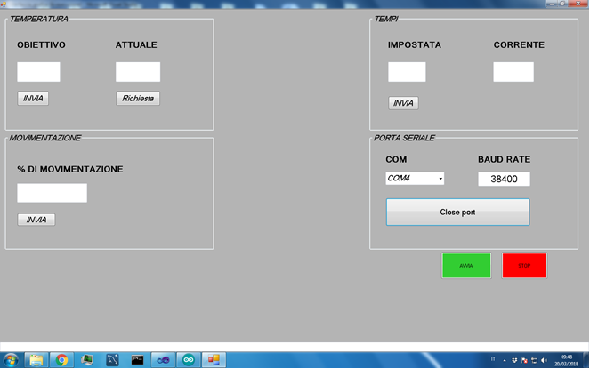
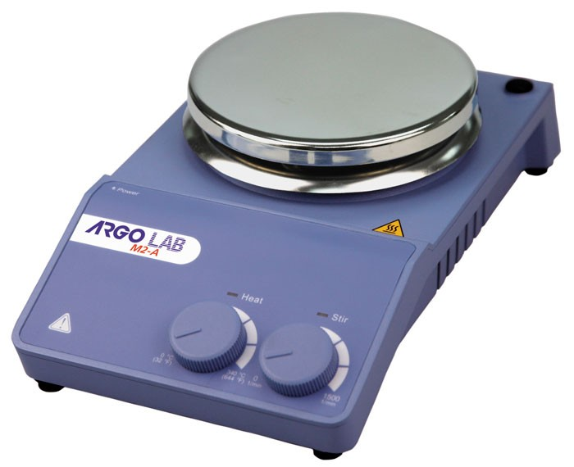
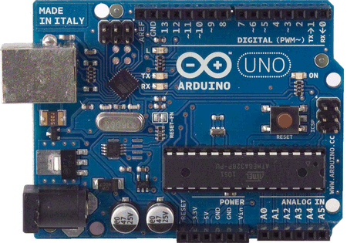
Frame

Slide 3
Introduzione
L’obiettivo è automatizzare un miscelatore utilizzato dai chimici per la creazione del sapone.
Questo progetto prevede che le due manopole: una per la temperatura e una per la miscelazione, utilizzate manualmente, vengano invece movimentate da motorini passo-passo. Da postazione viene controllata temperatura e miscelazione così che si possa agire sui valori impostati di queste grandezze che servono a preparare la miscela per il sapone.

Slide 4
Gruppo 1
Componenti:
Alessandro Rossi
Lorenzo Gentili
Yago Soro
Albi Sabahu
Obiettivo:
Regolazione automatica delle manopole della temperatura e della velocità dell’agitatore.

Slide 5
Metodologia utilizzata
Analisi delle cose da fare:
Suddivisione il lavoro tra i membri del gruppo
Realizzazione un programma Arduino che, leggendo i valori tramite l’interfaccia Visual Studio, riesce in modo automatico a regolare velocità dell’agitatore e la temperatura.

Slide 6
Problemi riscontrati
L’asse del perno dell’ agitatore risulta non fissata in maniera adeguata, il movimento del motorino passo-passo non effettua tutti i passi adeguatamente, così da impedire la calibrazione corretta dell’agitazione;
Manca l’asse del perno del riscaldamento;
Il programma manca di

Slide 7
Gruppo 2
Componenti:
Marcos Lupini
Giovanni Ceccolini
Filippo Moriconi
Marsian Kadiu
Obiettivo:
Scelta della/e sonda/e
Ricerca Datasheet per creazione tabella delle resistente e temperature
Realizzazione della formula per il calcolo della temperatura
Realizzazione del programma per calcolare la temperatura

Slide 8
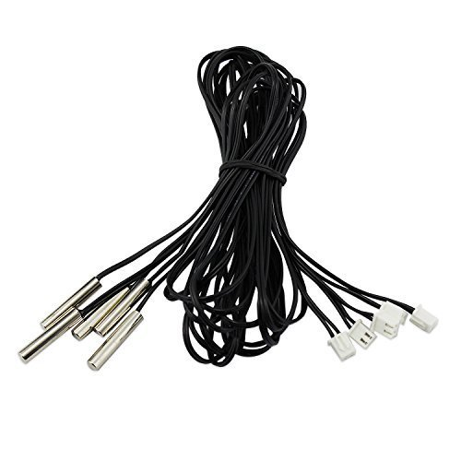
Informazioni Sonda: Aussel Ntc 10 K 3950 Ohm
Nome del prodotto: sonda sensore di temperatura;
Tipo: NTC 10 K 1%;
Gamma di misurazione: -20 C a 105 C (-4 F a 221 F)
Resistenza: 10 K ohm;
Precisione: 1%;
Tipo di connessione: 2 pin JST XH2.54 mm connettore
Dimensioni della testa: 25 x 5 mm/1 "x 0.2 (l * d);
Lunghezza Totale: 1 Metri/3.3 ft
Materiale: Plastica, Acciaio Inox;
Colore Principale: Nero, tono argento
Peso netto: 50 g;
Contenuto della confezione: 5 x sensore di temperatura Sonda
Prezzo: EUR 6,99
Abbiamo deciso di utilizzare una Sonda NTC (modello 3950), per due motivi principali; bassi costi e semplicità di utilizzo, è stata trovata attraverso l’utilizzo della rete web facendo diverse ricerche, cercando la sonda più conveniente nel fattore di costi. Dove posizionare la sonda ancora è da decidere.

Slide 9
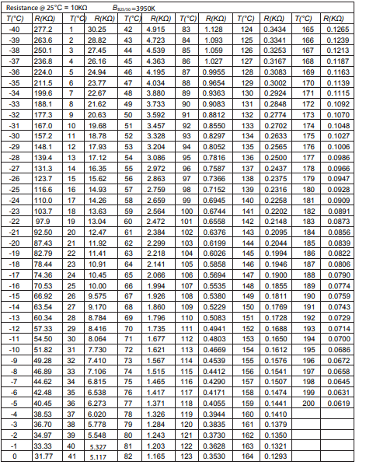
Ricerca DataSheet della Sonda NTC
Sempre nella rete web abbiamo cercato, in base alla Sonda scelta, il suo datasheet in modo da ottenere la tabella prestabilita che rappresenti le resistente (da 0 a 100 ohm per esempio) e le temperature (da 0° a 100°).

Slide 10
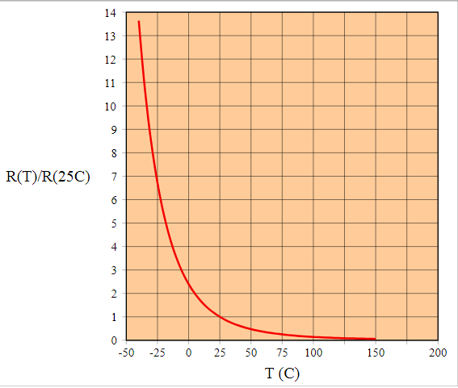
Realizzazione formula per il calcolo della temperatura
T = (R1-R0)*(T1-T0) / R1-R0 + T0
Per ottenerla sono state fatte delle ricerche per capire il funzionamento di Arduino con il collegamento della sonda, è stato realizzato un grafico che rappresentasse la sonda, più la resistenza aumenta e più la temperatura si abbassa. Da esso abbiamo ricavato la formula per trovare con precisione la Temperatura scelta dal “chimico”.

Slide 11
Sviluppo programma per il calcolo della temperatura
Tramite lo strumento di lavoro Arduino abbiamo sviluppato il programma per calcolare la temperatura dalla sonda.

Slide 12
Gruppo 3
Componenti:
Alessandro Gori
Luca Carotenuto
Nicolas Gambella
Mohamed Mehdoui
Obiettivo:
programmare una finestra che permette all’utente di visualizzare e interagire con le informazioni su schermo (temperatura, tempo, velocità e porta seriale).

Slide 13
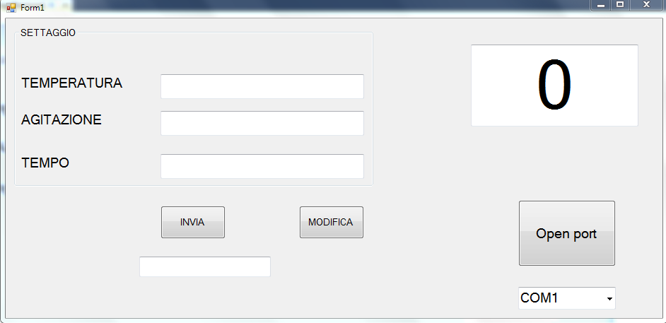
Come abbiamo operato?
Definito con il gruppo 1 il layout dell’interfaccia;
Realizzata la prima bozza su visual studio con C#;

Slide 14

Problemi riscontrati
Difficoltà di comprensione all’interno del gruppo;
Difficoltà nel realizzare il programma per mancanza di nozioni tecniche.

Slide 15
Schema grafico

Slide 16
Gruppo 4
Componenti gruppo:
Francesco Migliaccio Tessitore
Marco Maramonti
Jacopo Biagioli
Giacomo Agostinelli
Obiettivo:
Realizzare il protocollo di comunicazione tra PC e scheda Arduino nell’ambito del progetto di alternanza scuola-lavoro di automazione della produzione del sapone.

Slide 17

COMUNICAZIONE
COMPUTER-SCHEDA ARDUINO

Slide 18
Protocollo di comunicazione
In informatica un protocollo di comunicazione è un insieme di regole formalmente descritte che definiscono le modalità di comunicazione tra una o più entità.

Slide 19
Frame
STX | TYPE | LEN | DATA0 | DATA1 | DATAN | FCS

Slide 20
Secondo campo: Type
Il pacchetto può trasportare diverse informazioni in base al tipo di dato.
I tipi possibili sono i seguenti:
  SET_MODE (0x01) → Settaggio modalità sistema 0: stop; 1: on;
  SET_TEMP (0x02) → Settaggio temperatura
  SET_MOT (0x03) → Settaggio movimentazione
  SET_TIME (0x04) → Settaggio durata processo
  GET_TEMP (0x11) → Richiesta temperatura sapone
  GET_ERR (0x12) → Richiesta eventuali errori

Slide 21
Linguaggi di programmazione utilizzati
Sono stati utilizzati due linguaggi di programmazione:
  C → Utilizzato per la programmazione della scheda Arduino Uno.
  C#(C Sharp) → Utilizzato per la programmazione dell’interfaccia utente.

Slide 22
Protocollo in C#
IL programma C# è formato da tre classi:
  Packet
  Protoc
  Comm IO
Inoltre è presente l’interfaccia grafica con le funzioni relative ad ogni controllo presente.

Slide 23
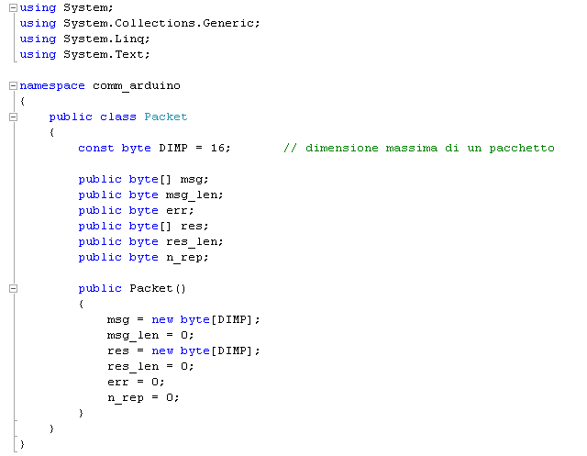
Class Packet

